Slide 1
আল্লাহ্‌র নামে শুরু করছি

Slide 2
স্বাগতম

Slide 3
শিক্ষক পরিচিতি
মোঃআরিফুর রহমান
সহঃ শিক্ষক
আজিজপুর উচ্চ বিদ্যালয়
বালাগঞ্জ, সিলেট
E-mail:arifur210189@gmail.com

Slide 4
পাঠ পরিচিতি
শ্রেণিঃ সপ্তম
বিষয়ঃ কৃষি শিক্ষা
অধ্যায়ঃ দ্বিতীয়
শিক্ষার্থীর সংখ্যাঃ ৭০ জন
সময়ঃ ৫০মিনিট।

Slide 5
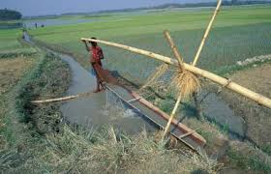
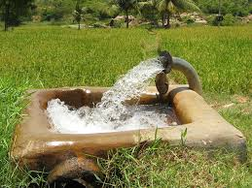
ছবি গুলো কিসের?

Slide 6
আজকের পাঠ
সেচ

Slide 7
শিখনফল
০১। সেচের ধারনা সংজ্ঞায়িত করতে পারবে।
০২। সেচের প্রয়োজনীয়তা ব্যাখ্যা করতে পারবে।
০৩। সেচ পদ্ধতি গুলোর সুবিধা লিখতে পারবে।
০৪। বিভিন্ন প্রকার সেচ পদ্ধতির মধ্যে পার্থক্য নির্ণয় করতে পারবে।

Slide 8
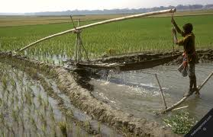
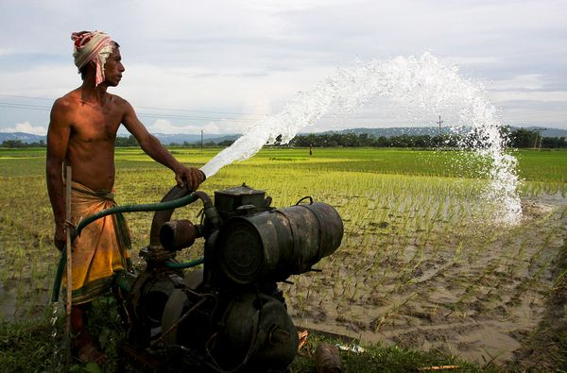
১

Slide 9
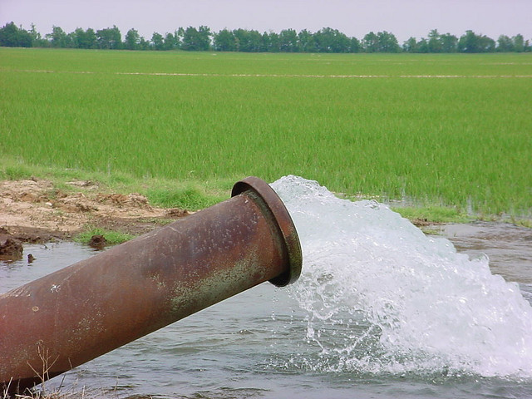
২
জমিতে পানি সেচ

Slide 10
একক কাজ
(০১) সেচ কাকে বলে?

Slide 11
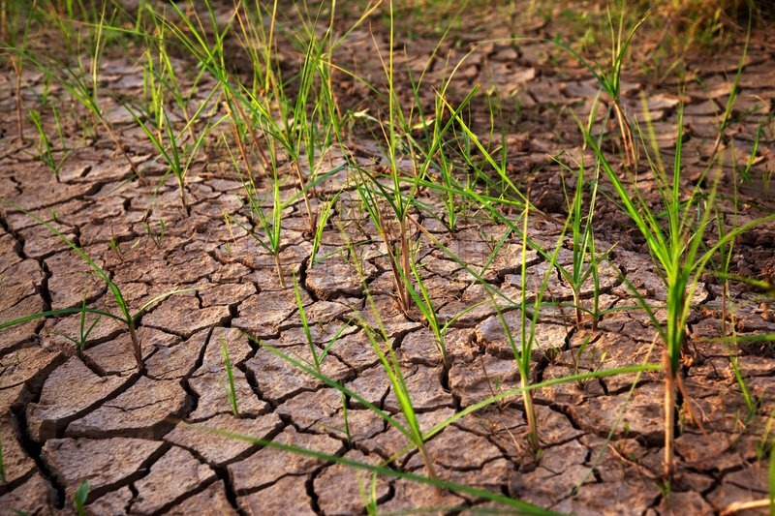
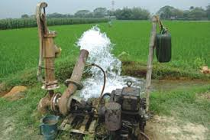
সেচের অভাবে
সেচের পরে

Slide 12
জোড়ায় কাজ
(ক) পানি সেচের প্রয়োজনীয়তা লিখ।
(খ) সেচের পানির কার্যকারিতা বৃদ্ধির দুটি উপায় লিখ।

Slide 13
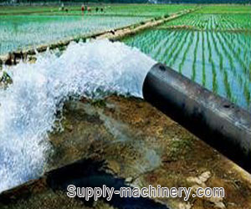
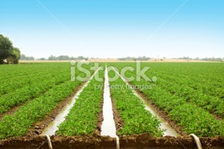
১
প্লাবন সেচ
নালা সেচ

Slide 14
দলীয় কাজ
কর্মপত্র
(১) প্লাবন সেচ ও নালা সেচ এর তিনটি করে সুবিধা লিখ।

Slide 15
প্লাবন সেচের সুবিধা-
(১)জমির মধ্যে নালার দরকার হয় না।
(০২)শ্রম ও সময় উভয়ই কম লাগে।
(৩) অল্প সময়ে অধিক জমিতে সেচ দেওয়া যায়।
নালা সেচের সুবিধা-
(১) পানির অপচয় কম হয়।
(২) মাটি ক্ষয় কম হয়।
(৩) সমস্ত জমি সমানভাবে ভিজানো যায়।

Slide 16
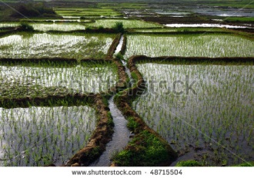
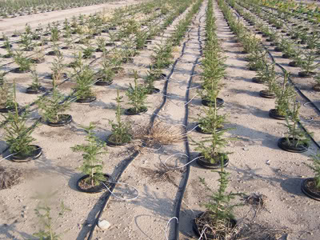
বর্ডার সেচ
বৃত্তাকার সেচ
২

Slide 17
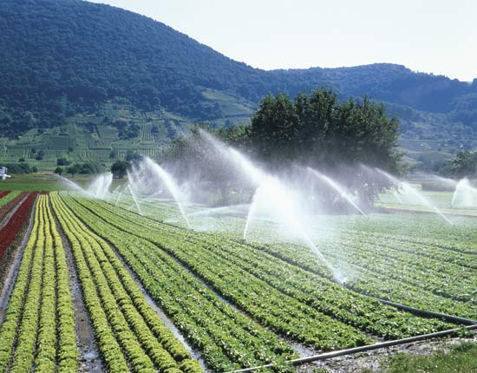
ফোয়ারা সেচ

Slide 18
দলীয় কাজ
বর্ডার সেচ ও বৃত্তাকার সেচের মধ্যে দুটি পার্থক্য লিখ।
(২) ফোয়ারা সেচ কী কী জমিতে পানি দেওয়া হয়?

Slide 19
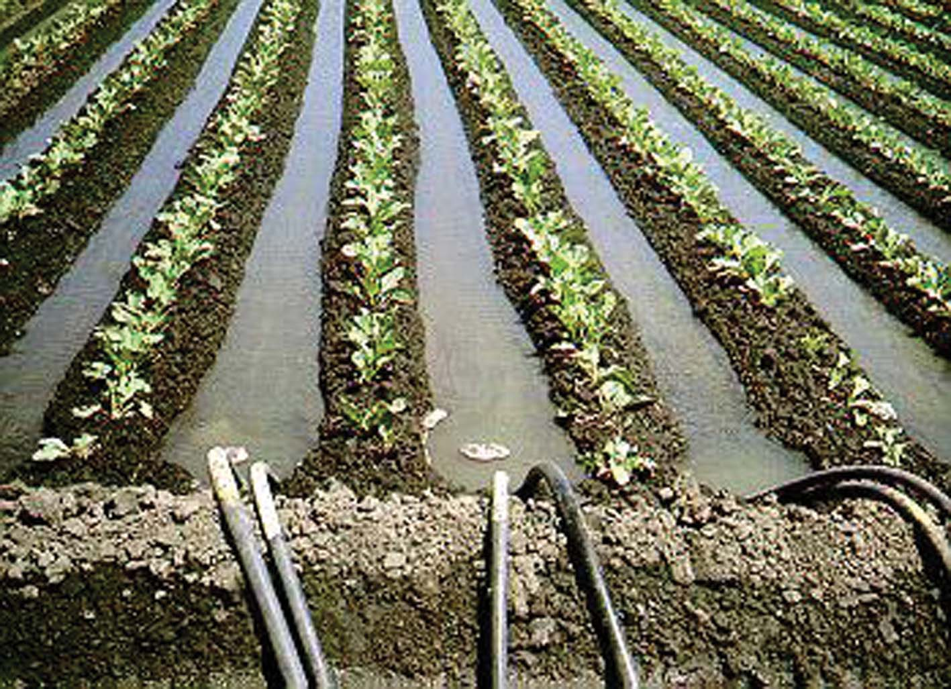
মূল্যায়ন
চিত্র-ক
চিত্র-খ

Slide 20
(ক) প্লাবন সেচ কী?
(খ) পানি সেচের প্রয়োজনীয়তা ব্যাখ্যা কর।
(গ) চিত্র-ক এর সেচ পদ্ধতির সুবিধাগুলো লিখ।
(ঘ) চিত্র-ক এবং চিত্র-খ এর মধ্যে তুলনামূলক আলোচনা কর।

Slide 21
বাড়ির কাজ
(১) সেচের পানির অপচয় রোধের উপায় গুলো লিখে আনবে।

Slide 22
ধন্যবাদ

